Slide 1
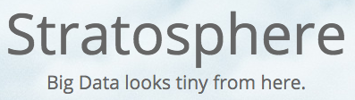
The Stratosphere platform for big data analytics
Published Online: 6 May 2014
Ηλίας Πηλακούτας
Θεόδωρος Δημητρίου

Slide 2
Εισαγωγή
Ερευνητικό έργο
Σκοπός: Ανάπτυξη πλατφόρμας νέας γενεάς για ανάλυση Big Data
Πανεπιστήμια:TU Berlin, Humboldt University και Hasso Plattner Institute
Big Data
Μεγάλα ή πολύπλοκα σύνολα δεδομένων
Δεν είναι πρακτική η επεξεργασία τους με κλασικές μεθόδους (π.χ. RDMS)
Notes:
Τι είναι το Stratosphere;
Είναι ένα ερευνητικό έργο που έχει σκοπό την ανάπτυξη μιας πλατφόρμας της επόμενης γενεάς για ανάλυση Big Data
We are in the midst of a “Big Data” revolution. The plunging cost of hardware and software for storing data, accelerated by cloud computing, has enabled the collection and storage of huge amounts of data
Δε είναι πρακτική η επεξεργασία τους με κλασικές μεθόδους Relational Databases

Slide 3
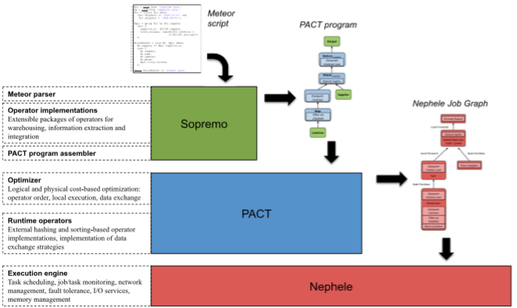
Χαρακτηριστικά Stratosphere
Στοίβα για εξαγωγή και ανάλυση δεδομένων
Επεξεργασία αυστηρά δομημένων, ημι-δομημένων, μη-δομημένων δεδομένων.
Χρήση ενός query processor, μεταγλωττιστή και optimizer
Notes:
Όμοιο με το Map Reduce

Slide 4
Χαρακτηριστικά Stratosphere
Χρήση δηλωτικής γλώσσας ψηλού επιπέδου -Meteor Script (θεωρείται πιο αποδοτική)
Μετατροπή δεδομένων σε βελτιστοποιημένη δυαδική μορφή.
Primitives με περισσότερη λειτουργικότητα έναντι του MapReduce
Χειρισμός των UDFs (User defined functions) σα first-class citizens σε όλη τη στοίβα.
Query Optimizer: Αυτόματη παραλληλοποίηση προγραμμάτων.
Υποστήριξη επαναληπτικών προγραμμάτων (πολλαπλά περάσματα από το σύνολο δεδομένων για να φτάσουμε σε απάντηση).
Μηχανισμός εκτέλεσης: Αλγόριθμοι για επεξεργασία επερωτημάτων που κάνουν χρήση εξωτερικής μνήμης (μεγαλύτερο μέγεθος προγραμμάτων)
Notes:
1.Δηλωτική γλώσσα όπως SQL. Ορίζουμε τη λογική του υπολογισμού, και όχι τον τρόπο.
3.MapReduce primitive sum(), count/ Τα primitives του Stratosphere προσφέρουν αυτόματα βελτιστοποίηση και αποδοτικότερη εκτέλεση JOINS (συνένωσης)
4.First-class citizen σημαίνει ότι το UDF μπορεί να μπορεί να αποθηκευτεί σε μεταβλητή, να περαστεί σαν παράμετρος ή και να επιστραφεί από ένα άλλο UDF
5.Δε χρειάζεται να οριστεί τι θα τρέξει παράλληλα
7. Χρήση δευτερεύουσας μνήμης δηλαδή και αυτό του δίνει το πλεονέκτημα να τρέχει μελα

Slide 5
Αρχιτεκτονική Συστήματος
3 Επίπεδα (Layers)
Sopremo
PACT
Nephele
Κάθε επίπεδο: Δικό του προγραμματιστικό μοντέλο (API)
Λόγος διαχωρισμού σε επίπεδα και API: Βαθμός δηλωτικότητας (declarativity)
Sopremo: υψηλότερος βαθμός δηλωτικότητας
PACT, Nephele: χαμηλότερη δηλωτικότητα έναντι εκφραστικής προσέγγισης
Notes:
Στοίβα λογισμικού αποτελείται από 3 στρώματα
While the pro- gramming model of the highest layer, Sopremo, exhibits the highest degree of declarativity and is amenable to similar optimizations as in relational databases, the subjacent PACT and Nephele layers gradually trade declarativity for expres- siveness.
Sopremo είναι το πιο δηλωτικό επίπεδο ενώ τα PACT, Nephele προσφέρουν λιγότερο βαθμό δηλωτικότητας έναντι (δίνοντας περισσότερο βάρος) της εκφραστικής προσέγγισης
Η στοίβα μπορεί να τρέξει πάνω από το Amazon Elastic Cloud2, Apache YARN, να αποθηκεύσει δεδομένα σε HDFS, Amazon S3.

Slide 6

Sopremo : 1^{ο} επίπεδο
Πρόγραμμα Sopremo αποτελείται
Λογικοί τελεστές
Σύνδεση σαν κατευθυνόμενο άκυκλο γράφο (DAG)
Όμοιο με πλάνο εκτέλεσης σε RDBMSs
Meteor Script
Γλώσσα επερωτήσεων
Ομοιότητες με μοντέλο δεδομένων JSON
Ημι-δομημένα και μη-δομημένα δεδομένα
Μετάφραση Meteor Script σε πλάνο τελεστών: PACT program
Notes:
Δέχεται ένα Meteor Script

Slide 7

PACT: 2^{ο} επίπεδο
Είσοδος: Πλάνο τελεστών (PACT program ή PACT) από το επίπεδο Sopremo (DAG).
Χρήση Second-order functions (Όμοιο με MapReduce)
Εγγυήσεις για τα υποσυνόλα δεδομένων που θα ομαδοποιηθούν.
Χρήση First Order Function: (Μπορεί να γραφτεί και σε Java)
Μεγαλύτερη ευελιξία από Sopremo
Δεν περιορίζεται μόνο σε σύνολο τελεστών
Τρέχει πάνω στα ομαδοποιημένα υποσύνολα
Δεν εξαρτάται από την παράλληλη εκτέλεση
Optimizer
Υπολογισμός πλάνων εκτέλεσης και εύρεση του βέλτιστου.
Έξοδος: Πρόγραμμα παράλληλης ροής δεδομένων(Nephele Job Graph)
Notes:
Second order function (από sopremo out) is a function that does at least one of the following:
takes one or more functions as arguments,
returns a function as its result.
Ορισμός υποσυνόλων δεδομένων που θα ομαδοποιηθούν: Σε αυτά θα τρέξει το UDF για το υποσύνολο δεδομένων

Slide 8
Nephele : 3^{ο} επίπεδο
Μηχανισμός για παράλληλη εκτέλεση
Είσοδος: Nephele Job Graph
Δυνατότητα ορισμού Job Graph απ’ ευθείας
Εκτέλεση Job Graph σε Worker κόμβους
Εκκίνηση/τερματισμός job
Δέσμευση πόρων
Ανταλλαγή ροών δεδομένων μεταξύ jobs
Notes:
ΤΕΛΟΣ 2

Slide 9
Stratosphere by Meteor examples
Meteor = Stratosphere's Query Language
Stratosphere covers wide variety of cases
Meteor based on JSON
Inspired by Jaql
Organizes operators in packages, treats them as
first class citizens
Examples: TPC-H data warehousing query,
Query with domain-specific operators

Slide 10
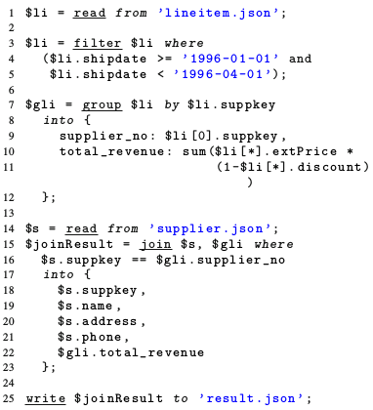
TPC-H data warehousing query

Slide 11
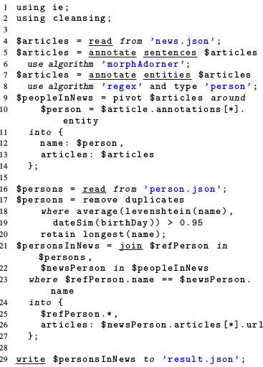
Query with domain-specific operators

Slide 12
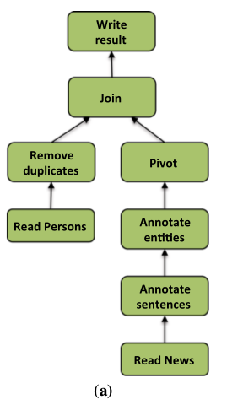
Extensibility in the operator model
Operators organized in packages
Packages loaded during parsing
Meteor scripts translated one to one to Sopremo plans
Meteor = textual interface for Sopremo

Slide 13
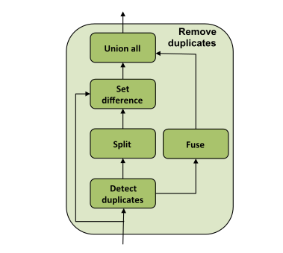
Extensibility in the Sopremo operator model
Target: Extensibility
Facilitating extensibility through composition
Domain specialists can integrate domain-specific packages
Operators defined as a composition or elementary operators

Slide 14
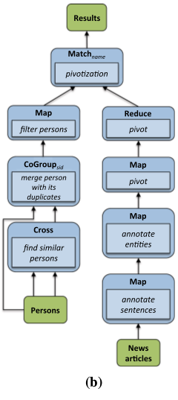
Sopremo plan to PACT program
Sopremo plans compiled to PACT programs by program assembler
Assembler translates each Sopremo operator into one or more PACT operators.
Composite Sopremo operators recursively decomposed
Elementary operators translated into 2nd order functions

Slide 15
PACT
Μοντέλο για παράλληλο προγραμματισμό
Αποκρύπτει την έννοια της παραλληλοποίησης και την πολυπλοκότητα του παράλληλου προγραμματισμού
Τελεστές PACT
Λειτουργούν βάσει του flat record μοντέλου δεδομένων
Pact Program είναι Second Order function
Παράμετροι
Σύνολο Δεδομένων (Data Set)
Στιγμιότυπο της UDF (User defined function, First Order function)
Notes:
5 Model for parallel programming
Αυτό σημαίνει ότι η σημασιολογία και οι τύποι δεδομένων των πεδίων ενός record δεν είναι γνωστά στους τελεστές του PACT. Τυγχάνουν διαχείρισης μόνο από τα UDFs.

Slide 16
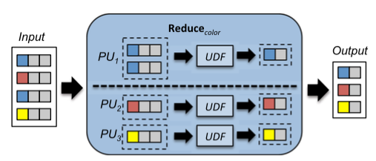
PACT
Ορίζει τον τρόπο που θα τμηματοποιηθούν τα δεδομένα εισόδου.
Κάθε τμήμα ορίζει υποσύνολο που ονομάζεται parallelization unit (PU)
Επεξεργασία δεδομένων ενσωματωμένη στη UDF
Είσοδος: Λογική ομαδοποίηση βάσει κλειδιού (χρώματος)
Στιγμιότυπο UDF σε κάθε PU
PUs μπορεί να τρέχουν στον ίδιο κόμβο (PU2, PU3)
Έξοδος: Συνένωση αποτελέσματος από κάθε PU
Pact operator Reduce. Κλειδί = χρώμα
Notes:
Σχήμα δείχνει PACT Operator for Reduce Function
PUs μπορεί να τρέχουν στον ίδιο κόμβο (PU2, PU3) : Διακεκομμένη γραμμή.

Slide 17
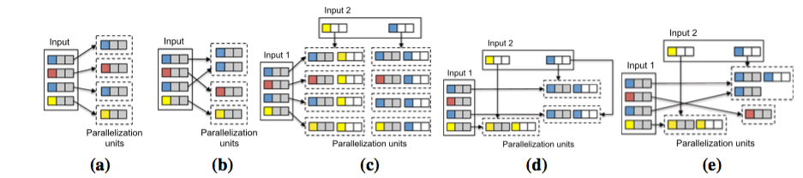
Second-order functions (PACTs) που είναι υλοποιημένα στο Stratosphere
PACT
Κλειδιά αναπαριστούνται με χρώματα.
a Map: PU για κάθε εγγραφή της εισόδου
b Reduce: PU για κάθε σύνολο εγγραφών με το ίδιο κλειδί
c Cross: PU για κάθε ζευγάρι του καρτεσιανού γινομένου των 2 Inputs
d Match: Inner equi-join (2 Inputs)
e CoGroup: Εφαρμογή του Reduce σε 2 σύνολα δεδομένων
Notes:
Κλειδιά αναπαριστούνται με χρώματα. Διακεκομμένες γραμμές αποτελούν PUs

Slide 18
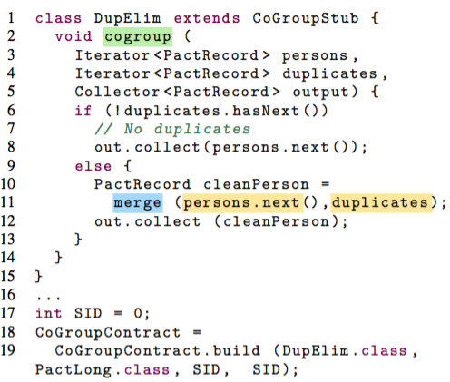
Υλοποίηση UDF για τον τελεστή “Duplicate Removal”
PACT
Ορισμός του Second-order function που θα χρησιμοποιηθεί (extends CoGroupStub)
UDF: συνάρτηση του Class
2 σύνολα εισόδου όπως ορίζει το CoGroup (persons, duplicates)
Key: SID
Notes:
Σύντομη επεξήγηση του κώδικα

Slide 19
Optimization in Stratosphere
PACT Program => Nephele Job Graph
Builds on technology from parallel database systems
Many differences (e.g. DAGs vs Relational Trees)

Slide 20
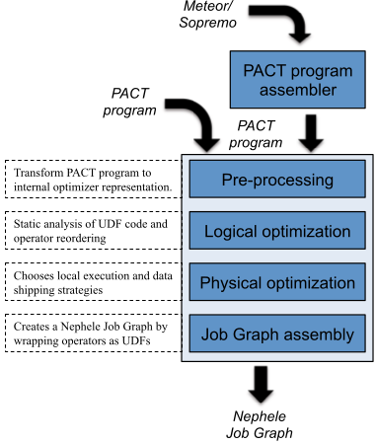
Stratosphere Optimizer

Slide 21
Logical Optimization
Operator reordering
Traditional transformation rules cannot be applied
Proved 2 conditions for reordering:
1. Check for overlapping patterns in read/write sets
2. Check for preservation of input groups (only for group-based operators)

Slide 22
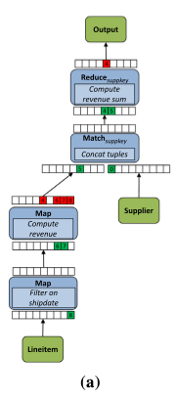
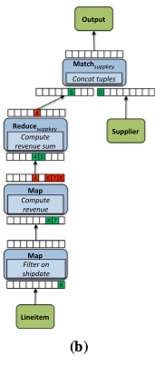
TPC-H query example

Slide 23
Physical Optimization
Production of a physical execution plan
Extension of logical plan
Specification of local execution strategies (e.g. sorting, hashing, join)
Specification of data shipping strategies (e.g. local forward, broadcast data transfer)
Consideration of interesting properties
Operator can preserve or destroy interesting properties
Use of notion of constant fields

Slide 24
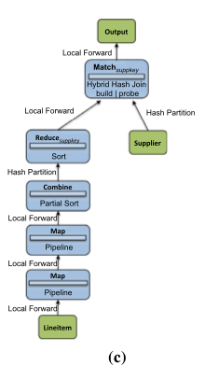
Physical Optimization

Slide 25
Physical Optimization
Optimizer uses cost-based approach to choose plan
Cost model based on disk I/O and network I/O
Intermediate results must be estimated
Difficult because of UDFs
Optimizer relies on hints (e.g. UDF selectivity) by user or upward layers
Algorithm to enumerate physical plans based on Depth-First approach
While descending tracks interesting properties
When a source is reached, it generates plan alternatives
Best plan is found when it returns to sink

Slide 26
Nephele
Μηχανισμός εκτέλεσης προγράμματος Nephele
Μοντέλο Master/Worker
Master (Job Manager): Συντονισμός εκτέλεσης, ανάθεση εργασιών, διάγνωση κατάστασης workers μέσο heartbeat μηνυμάτων.
Workers (Task Manager): Εκτέλεση εργασιών, ανταλλαγή μηνυμάτων.
Notes:
^{7 Parallel dataflow execution}

Slide 27
Nephele
Εκτέλεση προγράμματος
Job Manager λαμβάνει Job Graph
Συμπαγής αναπαράσταση της παράλληλης εκτέλεσης
Κόμβος: Τελεστής ή UDF
Ακμή: Μέθοδος μεταφοράς εγγραφών μεταξύ κόμβων
All-to-all: Τμηματοποίηση δεδομένων
Pointwise: Forward passing δεδομένων
Job Graph επεκτείνεται σε Execution Graph
Γνώση κατάστασης σε κάθε παράλληλη εκτέλεση ενός κόμβου (Task)
Notes:
Ο κόμβος αναπαριστά τελεστή ή UDF
Η ακμή αναπαριστά

Slide 28
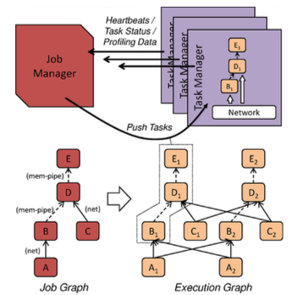
Nephele
Notes:
Σύντομη επεξήγηση του σχήματος

Slide 29
Nephele
Task (Εργασία)
Κατάσταση (state): scheduling, deploying, running, και finished
Job Manager
Ανάθεση Task σε απομακρυσμένες υπηρεσίες ή τοπικά σε resource manager ενός cluster
Επικοινωνία μεταξύ Tasks
Λήψη διεύθυνσης παραλήπτη
Μέσο TCP -> IP διεύθυνση
Μέσο κύριας μνήμης
Πλεονέκτημα: Μειωμένη καθυστέρηση, χαμηλό I/O
Συμπίεση/Αποσυμπίεση μηνυμάτων από/σε κάθε κόμβο
Μείωση του χρόνου μεταφοράς, χρήσης bandwidth σε βάρος του CPU load

Slide 30
Nephele
Ανεκτικότητα σε σφάλματα (Fault Tolerance)
Μηχανισμός που στηρίζεται στο log rollback recovery.
Συστήματα Dryad, Spark, χρήση blocking operator μοντέλου (ολοκλήρωση αποτελέσματος τελεστή για χρήση από τον επόμενο)
Ευκολότερη υλοποίηση του fault tolerance, αλλά αύξηση του χρόνου ανάκαμψης
Αντίθετα Stratosphere κάνει χρήση pipeline και materialized checkpoint
Εκτέλεση Task: Αποθήκευση αποτελεσμάτων (on-the-fly) στη μνήμη ή στο δίσκο ανάλογα της χωρητικότητας.
Ολοκλήρωση Task: Δημιουργία materialized checkpoint (τοπικά στον κόμβο που τρέχει το Task)
* Άλλα Tasks που καταναλώνουν το αποτέλεσμα δε χρειάζεται να περιμένουν για την ολοκλήρωση του mat. Checkpoint
Εμφάνιση σφάλματος: Επανεκκίνηση των Tasks αλλά χρήση των ήδη παραγόμενων αποτελεσμάτων από τα Checkpoints

Slide 31
Nephele
Ανεκτικότητα σε σφάλματα (Fault Tolerance) συνέχεια
Stratosphere: Απόφαση αν το αποτέλεσμα ενός task θα γίνει materialized βάσει
Μεγέθους δεδομένων
Χρόνου επανυπολογισμού αποτελέσματος
Ευριστικό : Ephemeral checkpointing

Slide 32
Runtime τελεστές
External sorting, hybrid hash join, merge join, nested loop join, grouping και co-grouping
Γλώσσα υλοποίησης: Java
Πλεονεκτήματα: Ψηλός βαθμός αφαιρετικότητας έναντι άλλων γλωσσών, καλή επίδοση
Μειονεκτήματα
Όχι άμεση πρόσβαση στη μνήμη (όχι pointers)
Ανάγκη χρήσης αντικειμένων(objects) , overhead στη μνήμη που απαιτείται
Αποδέσμευση μνήμης δυνατή μόνο μέσο του garbage collector

Slide 33
Runtime τελεστές
(συνέχεια)
Λύση Stratosphere
Χρήση serialized δεδομένων που αποθηκεύονται σε byte πίνακες
Όμοιοι με τις σελίδες που συναντούμε στην κύρια μνήμη (Buffer Manager).
Αναφορά σε κάποια εγγραφή γίνεται μέσω offset
Χρήση πεδίων της εγγραφής από ένα UDF -> deserialization σε αντικείμενα.
Πλεονεκτήματα:
Αποδοτική χρήση μνήμης: γρηγορότερη μετάβαση δεδομένων από δίσκο σε μνήμη:
Δεδομένα μπορούν να γραφούν κατευθείαν στο δίσκο αν υπάρχει έλλειψη μνήμης
Σημαντικό σε συστήματα που χειρίζονται Big Data.
Serialization is the process of translating data structures or object state into a format that can be stored (for example, in a file or memory buffer, or transmitted across a network connection link) and reconstructed later in the same or another computer environment

Slide 34
Experimental Evaluation
Compare with other open-source systems for large scale data processing
Experimental Setup:
26 machines (1 master & 25 slaves)
2 AMD Opteron 6128 CPUs per slave (a total of 16 cores running at 2.0 GHz)
32 GB of RAM per slave
Intel 82576 gigabit Ethernet adapter
Run in JVM for easy memory comparisons
Job input/output stored in HDFS in ASCII
Each test run in isolation
Number of slaves ranging from 5 to 25 with 8 tasks / slave
=> DOP from 40 to 200

Slide 35
TeraSort
Comparing efficiency of Stratosphere's and Hadoop's execution engines
Standard map/reduce job
Expressed in both implementations as a map/reduce pair
Reduced impact of file system accesses by executing TeraSort variant that generates input on the fly

Slide 36
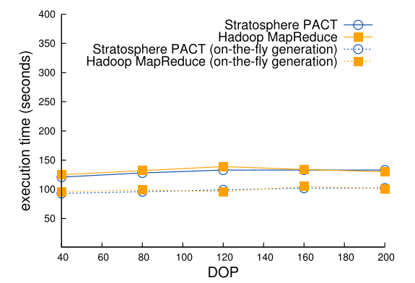
TeraSort

Slide 37
Word Count
Comparing Hadoop and Stratosphere
Job that counts word frequencies in a text
Typical example for MapReduce programs
Synthetically generated text data as input
Dictionary with 100000 entries

Slide 38
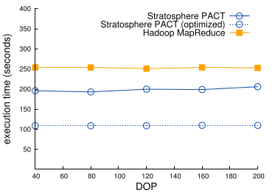
Word Count
Substantial amount of processing spent on tokenizing
Use of optimized sting tokenizer implementation rather than native JDK StringTokenizer

Slide 39
Conclusions
Comparable or even better performance than other open-source systems (Hadoop, Hive, Giraph)
Gain attributed to execution layer features and optimizer's ability to consider them
Opposed to hard-coded decisions of other systems

Slide 40
Ongoing Work
Unifying PACT and Sopremo layers
Optimizer will be able to do re-ordering and physical optimization in one pass
Developping a module that injects monitoring operators in plan
Increasing Nephele's efficiency and scabability
Porting additional languages on top of Sopremo

Slide 41

ΕΡΩΤΗΣΕΙΣ

